Slide 1
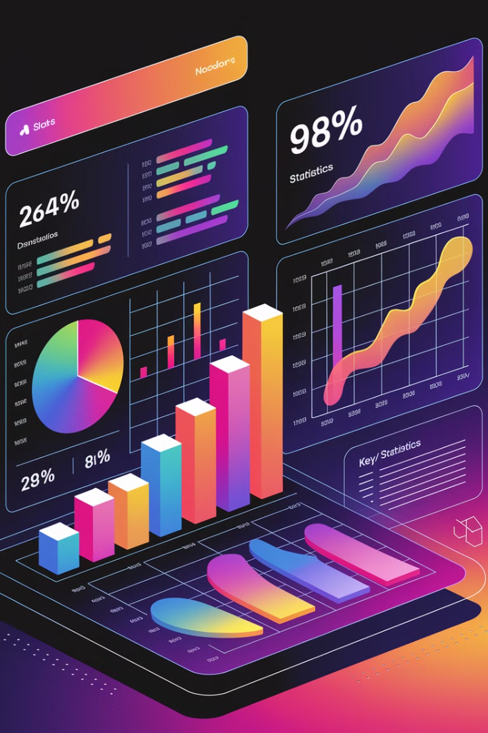

Exploration des Données (EDA): Guide Complet
L'Exploration des Données est une étape cruciale dans tout projet d'analyse. Elle permet de comprendre les données, détecter les anomalies et préparer le terrain pour la modélisation.
par Fatou Sall

Slide 2

Objectifs de l'EDA
1
Comprendre les données
Examiner leur structure et identifier les relations entre variables.
2
Détecter les anomalies
Identifier les valeurs aberrantes et les valeurs manquantes.
3
Préparer les données
Nettoyage et transformation pour l'analyse.
4
Visualiser les tendances
Utilisation de graphiques pour mieux interpréter les données.

Slide 3





Librairies Principales
Pandas
NumPy
Matplotlib
Manipulation et analyse de données tabulaires.
Calculs numériques et opérations sur tableaux.
Création de visualisations et graphiques.
Seaborn
Visualisations statistiques avancées.

Slide 4

Chargement des Données
Fichiers
Bases de données
CSV, Excel, JSON sont les formats les plus courants.
Connexion via SQL pour extraire des données structurées.
APIs
Récupération des données depuis des services web.

Slide 5

Librairies pour le Chargement
Pandas
1
Lecture et manipulation des fichiers avec pd.read_csv(), pd.read_excel().
2
SQLAlchemy
Connexion aux bases de données relationnelles.
Requests
3
Récupération des données depuis une API web.

Slide 6

Détection des Valeurs Manquantes
Action
Analyse
Supprimer ou remplacer par des méthodes d'imputation.
Identification
Comprendre pourquoi ces valeurs sont manquantes.
Repérer les colonnes contenant des NaN avec df.isnull().sum().

Slide 7
Détection des Valeurs Aberrantes
Statistiques Descriptives
Visualisations
Méthodes Avancées
Utilisation de la moyenne et de l'écart-type pour identifier les anomalies.
Les boxplots permettent de repérer visuellement les outliers.
Z-score, IQR ou algorithmes de détection d'anomalies.

Slide 8



Analyse Univariable: Variables Qualitatives
Proportions
2
Calcul des pourcentages pour chaque catégorie.
Comptage
1
Dénombrement des occurrences avec value_counts().
Visualisation
Graphiques en barres ou camemberts pour représenter les distributions.
3

Slide 9

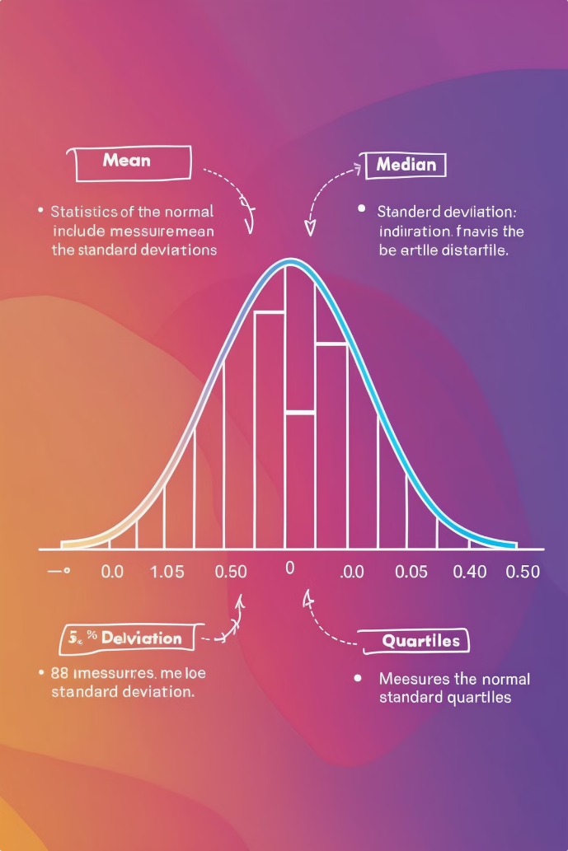
Analyse Univariable: Variables Quantitatives
5
Moyenne
Mesure de tendance centrale la plus courante.
50%
Médiane
Valeur qui sépare les données en deux parties égales.
σ
Écart-type
Mesure de la dispersion des données.
Q1-Q3
Quartiles
Division des données en quatre parties égales.

Slide 10
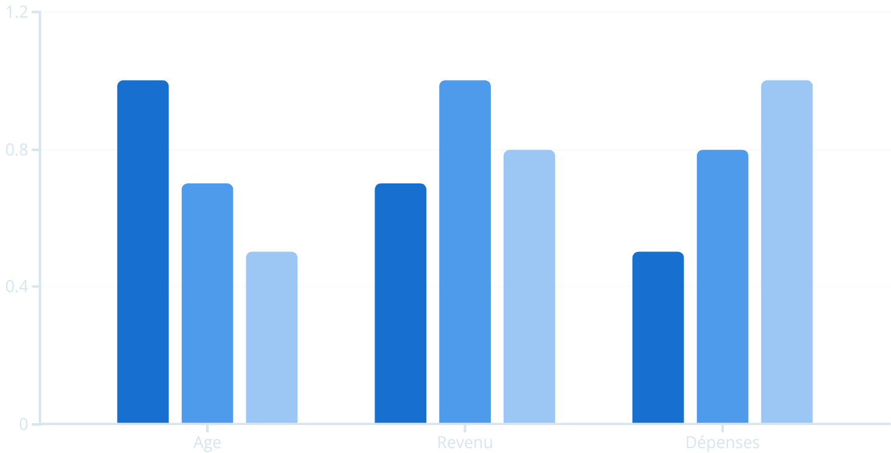
Analyse Bivariable: Corrélations
Age
Revenu
Dépenses

Slide 11
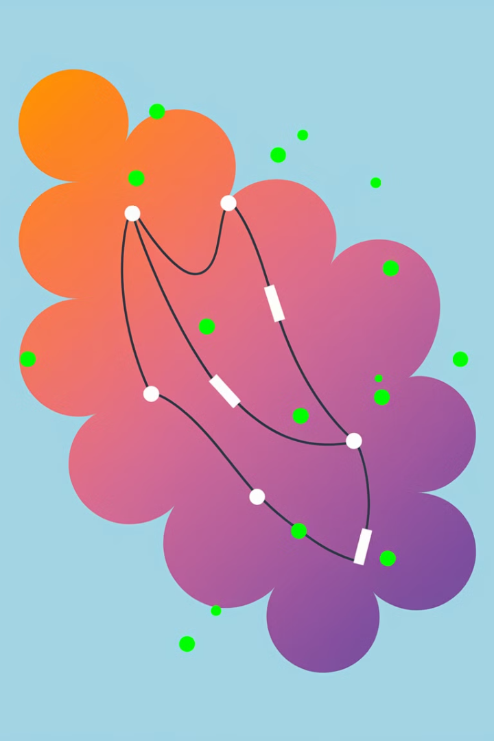




Méthodes d'Analyse Bivariable
Matrice de Corrélation
Mesure la relation linéaire entre variables numériques.
Diagrammes de Dispersion
Visualise la relation entre deux variables continues.
ANOVA
Compare les moyennes entre plusieurs groupes.
Tests Statistiques
Chi-carré, t-test pour valider les relations observées.

Slide 12



Techniques d'Imputation
Imputation Avancée
1
Modèles prédictifs
Imputation Statistique
2
Moyenne, médiane, mode
Suppression
3
Élimination des données manquantes

Slide 13
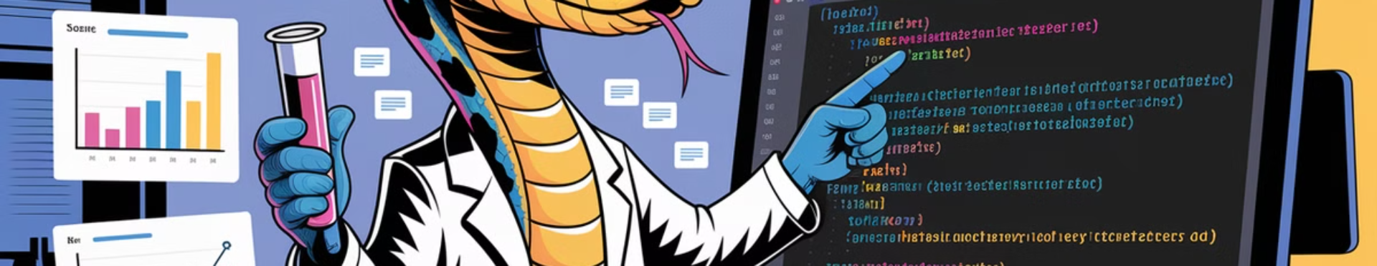
Imputation par Type de Variable
Type de Variable
Méthode d'Imputation
Fonction Pandas
Numérique
Moyenne/Médiane
fillna(df.mean())
Catégorique
Mode (valeur la plus fréquente)
fillna(df.mode()[0])
Temporelle
Interpolation
interpolate(method='time')

Slide 14
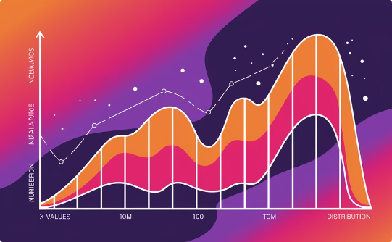

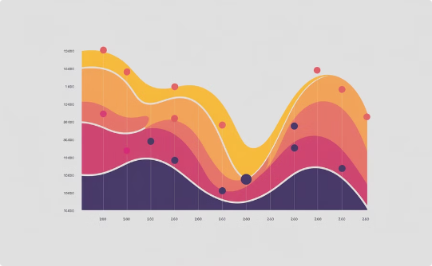
Visualisation: Histogrammes
Distribution Simple
Comparaison
Densité
Visualise la répartition des valeurs d'une variable.
Superposition de plusieurs distributions pour comparaison.
Histogramme normalisé avec courbe de densité.

Slide 15


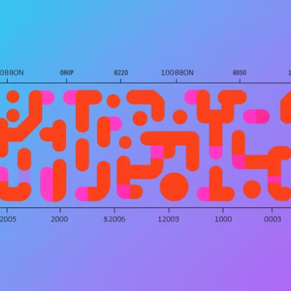
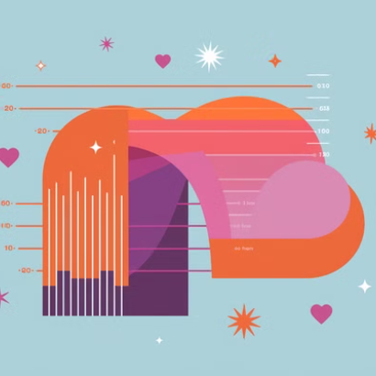
Visualisation: Boxplots
Les boxplots montrent la médiane (ligne centrale), les quartiles (boîte) et les valeurs extrêmes (moustaches). Les points isolés représentent les outliers.

Slide 16
Visualisation: Heatmaps
Corrélation
1
Visualisation des coefficients entre variables
Données Manquantes
2
Cartographie des valeurs NaN
Matrices de Confusion
3
Évaluation des modèles

Slide 17




Visualisation: Scatter Plots
Relation Linéaire
Clusters
Points alignés indiquant une corrélation positive ou négative.
1
2
Regroupements de points révélant des segments dans les données.
Absence de Relation
Outliers
4
3
Nuage de points sans structure apparente.
Points isolés indiquant des anomalies potentielles.

Slide 18
Étapes Essentielles de l'EDA
Chargement
1
Import des données depuis diverses sources.
2
Nettoyage
Traitement des valeurs manquantes et aberrantes.
Analyse Univariable
3
Statistiques descriptives et distributions.
4
Analyse Bivariable
Corrélations et relations entre variables.
Préparation
5
Transformation des données pour la modélisation.

Slide 19

Prochaines Étapes Après l'EDA
Machine Learning
Analyse Prédictive
Construction de modèles prédictifs basés sur les insights découverts.
Utilisation des tendances identifiées pour prévoir des comportements futurs.
Techniques Avancées
Exploration d'approches comme PCA ou clustering pour approfondir l'analyse.

Slide 20




Librairies pour l'Analyse Avancée
Scikit-learn
TensorFlow
Statsmodels
Modélisation et machine learning.
Deep learning et réseaux de neurones.
Analyses statistiques avancées.

Slide 21

Importance de l'EDA
1
Compréhension Approfondie
2
Identification des Problèmes
L'EDA permet de saisir la structure et les particularités des données.
Repérage précoce des valeurs manquantes et aberrantes.
3
Découverte de Relations
4
Préparation Optimale
Mise en évidence des corrélations entre variables.
Base solide pour la modélisation et l'analyse prédictive.

Slide 22



Outils Principaux de l'EDA
Pandas
Matplotlib
Jupyter
Manipulation et analyse des données structurées.
Création de visualisations personnalisables.
Environnement interactif pour l'analyse exploratoire.

Slide 23
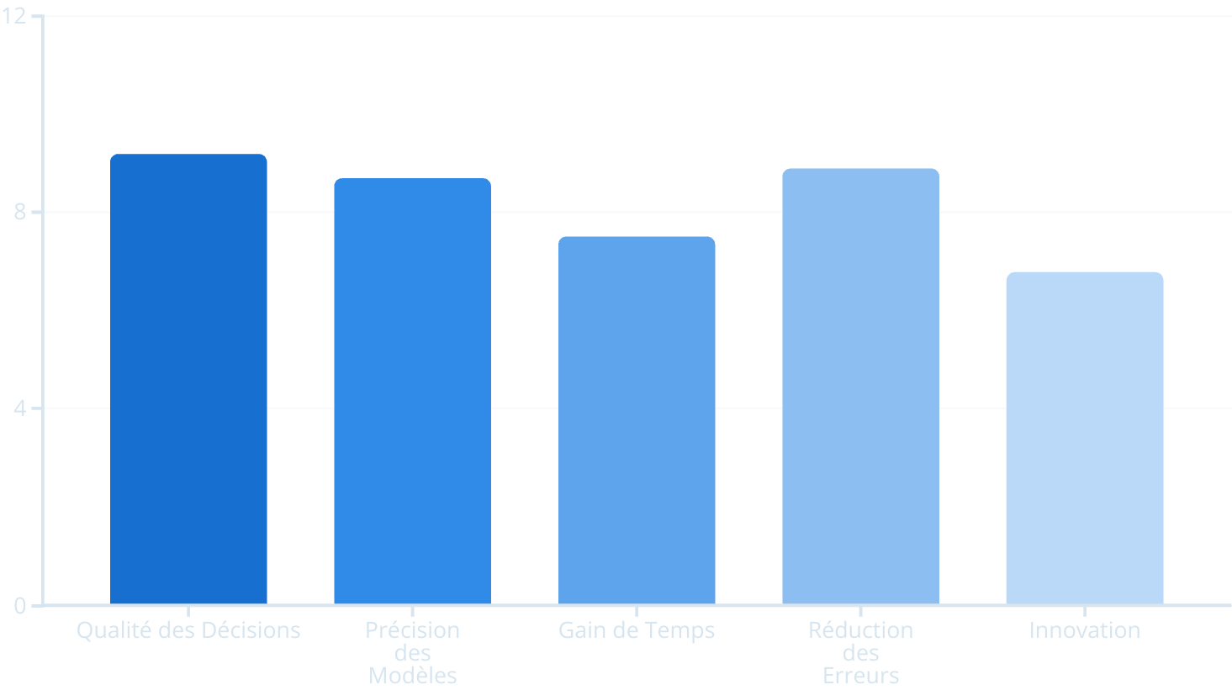
Bénéfices d'une Bonne EDA

Slide 24





Défis Courants de l'EDA
Volume de Données
Traiter efficacement de grands ensembles de données.
Qualité Variable
Gérer des données incomplètes ou incohérentes.
Complexité
Interpréter des relations multidimensionnelles.
Biais d'Interprétation
Éviter les conclusions hâtives basées sur des corrélations.

Slide 25




Techniques de Visualisation Avancées
Les techniques avancées permettent de visualiser des relations complexes et multidimensionnelles que les graphiques standards ne peuvent pas représenter efficacement.

Slide 26
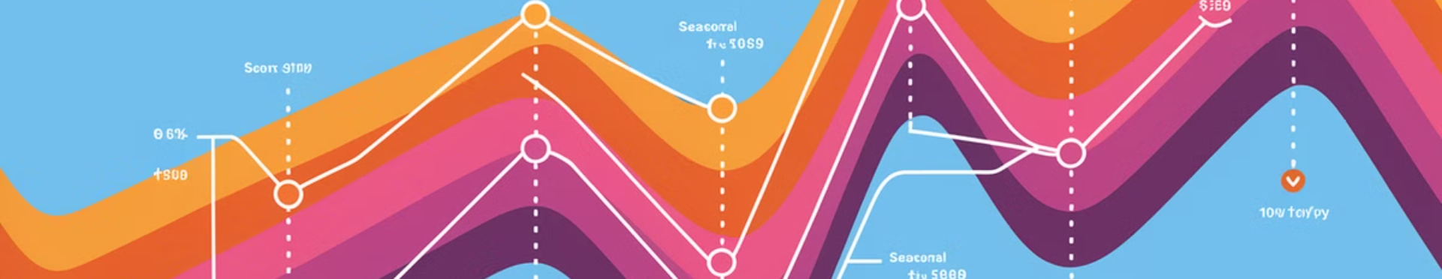
Analyse Temporelle dans l'EDA
Prévision
Anomalies
Utilisation des patterns identifiés pour prédire l'évolution future.
Saisonnalité
Détection des événements inhabituels dans la série temporelle.
Tendances
Repérage des motifs cycliques dans les données.
Identification des directions générales au fil du temps.

Slide 27




EDA et Prise de Décision
Explorer
Comprendre
1
Analyser les données pour découvrir des insights.
Interpréter les patterns et relations découverts.
2
4
Décider
Mesurer
3
Prendre des décisions basées sur les insights.
Évaluer l'impact des décisions prises.

Slide 28
EDA et Apprentissage Automatique
Sélection de Variables
Prétraitement
Validation
L'EDA aide à identifier les caractéristiques les plus pertinentes pour les modèles.
Préparation optimale des données pour améliorer les performances des algorithmes.
Vérification des hypothèses et interprétation des résultats des modèles.

Slide 29

Bonnes Pratiques de l'EDA
1
Itération
Répéter l'analyse avec différentes approches.
2
Documentation
Noter les observations et décisions prises.
3
Collaboration
Partager les insights avec l'équipe.
4
Scepticisme
Remettre en question les résultats surprenants.

Slide 30




Conclusion: L'EDA, Fondation de l'Analyse
Décisions Éclairées
1
Basées sur des insights solides
Modèles Performants
2
Construits sur des données bien préparées
Analyse Approfondie
3
Relations et patterns identifiés
Exploration des Données
4
Fondation de tout projet d'analyse

